Slide 1
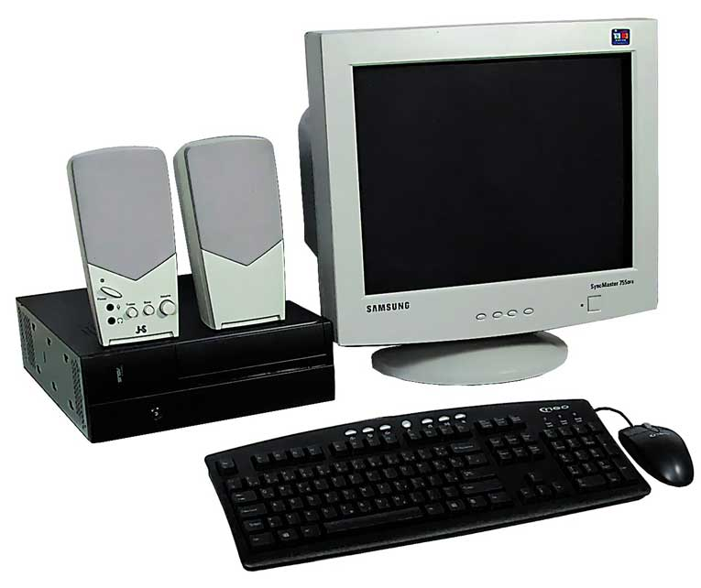
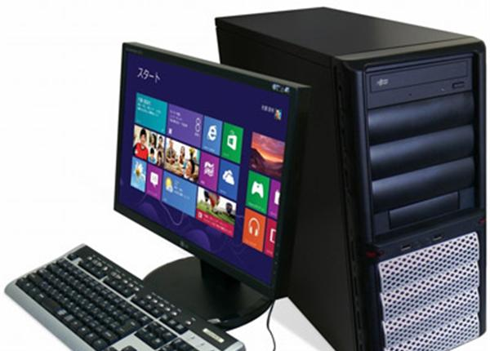
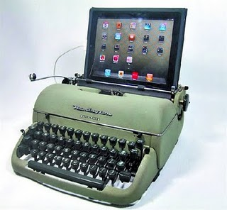
PUNE PROJEKT
LENDA:INFORMATIKE
TEMA:HISTORIA E KOMPJUTERIT,
KOMPJUTERAT E PARE
PUNUAN:ELIZABETA LANAZI
SABRINA TAHIRI,DENADA BUNI,
ERVIN BUNI,KLODIS KUMBULLA DHE ANDI JAHJA.

Slide 2
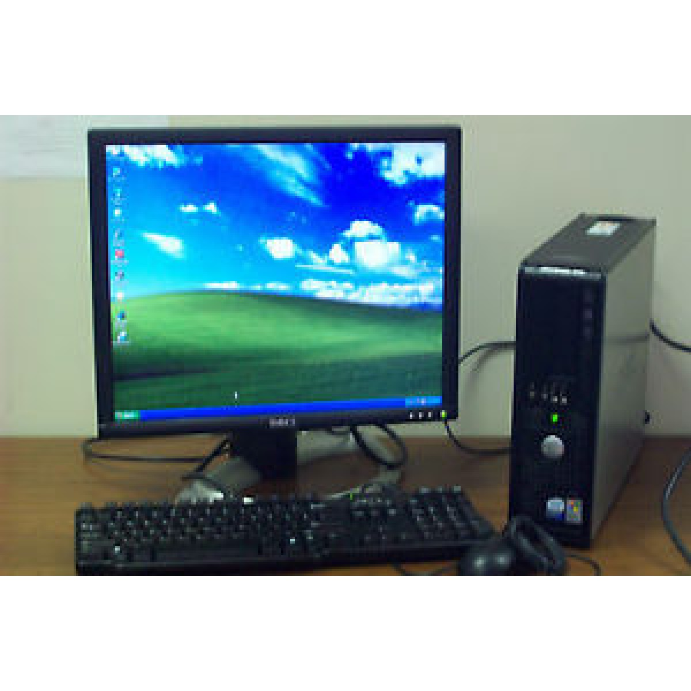
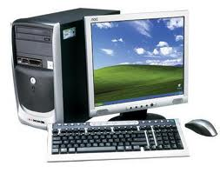
Kompjuteri
Kompjuteri është një pajisje elektronike që ruan dhe përpunon te dhënat sipas një liste udhëzuese. Kompjuter quajmë një mekanizëm të automatizuar i cili transformon një njësi impulsive (quajtur informacione /të dhëna në hyrje) në një tjetër ose krijon një njësi të re (quajtur e dhënë,/informacion në dalje).

Slide 3
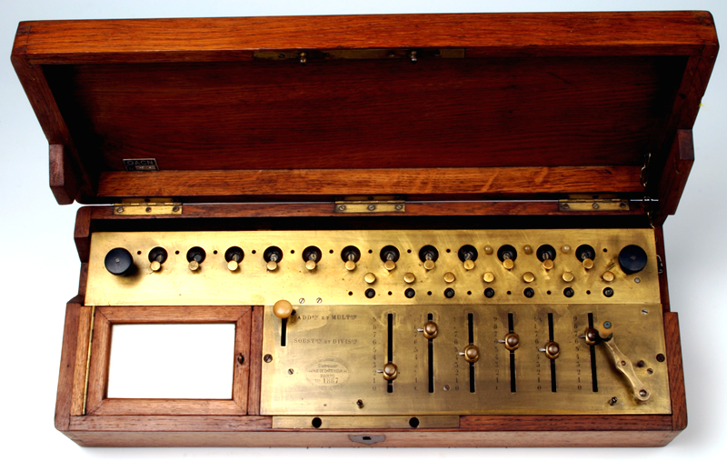
Historia e kompjuterit
Zanafillën e saj ,historia e makinave llogaritëse e ka kohë më parë.
Si datë fillimi të shpikjes së kompjuterëve mund të përmendim vitin 1673. Në këtë vit matematikani i njohur Leibnic i shtyrë nga nevojat e atëhershme ushtarake arriti të ndërtojë një makinë të sofistikuar për atë kohë që u quajt arifmometër.
Arifmometri ishte një makinë mekanike që bënte të mundur kryerjen e katër veprimeve bazë të matematikës dhe u përdor në shekullin XIX në fushën e artilerisë për llogaritjet balistike.

Slide 4
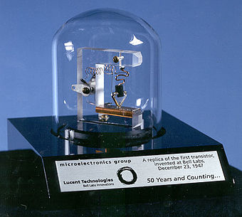
Vitet 1940-‘50. Kostoja e kompjuterëve dhe përmasat e tyre ishin gjigante. Kompjuteri kushtonte dhjetëra mijëra dollarë dhe zinte volumin e dhomave të tëra të mbushura me pajisje elektrike e mekanike.
Ne vitin 1949 vit u shpik transistori i parë. Kjo pajisje zëvendësoi llambat elektronike në dy drejtime. Përmasat dhe qëndrueshmëria në punë e transistorit zvogëluan shumë përmasat e kompjuterëve. Kjo bëri të mundur uljen e kostove dhe hapjen e perspektivave të reja në vazhdim.
Viti 1970 :Firma e re INTEL nxori në shitje kompjuterin e parë të ndërtuar në bazë të skemave integrale.
Viti 1970 shënon datën në të cilën inxhinieri Hoff po i firmës INTEL ndërtoi një skemë të integruar e cila për nga vetitë i ngjante trurit (CPU) të kompjuterëve të mëdhenj. Ky ishte procesori i parë me emrin INTEL-4004.

Slide 5
Viti 1975 :Me kalimin e viteve me radhë dolën procesorët INTEL-8008, INTEL-8080 të cilët ishin më të shpejtë e më të fuqishëm. Viti ’75 nxori në treg kompjuterin e parë komercial Altair 8800, me procesor INTEL-8080, i cili kushtonte rreth 5000 $ pa ekran dhe pa tastierë, me memorie 256 Kb.
Në fund të vitit 1975 Bill Gates (krijuesi i famshëm i Microsoft) i sapo dalë nga dyert e universitetit shpiku gjuhën BASIC që lehtësonte komunikimin e njeriut me kompjuterin. Paralelisht dolën programe ndihmëse që krijonin lehtësira në shkrimin e teksteve (WordStar), përpunimin e të dhënave financiare (VisiCalc) etj.
Viti 1981: Doli ne treg IBM PC (PC-Personal Computer) i parë. Falë lirisë që i dha kjo firme departamentit të PC për të punuar me blloqe të firmave e prodhimeve të tjera. Një faktor tjetër që ndihmoi në zhvillimin e shpejtë të kompjuterëve IBM PC ishte mungesa e sekretit dhe mënyra e ndërtimit të tyre.
NE DITËT TONA: Në kohën e sotme falë zhvillimit të vrullshëm të elektronikës, komjuterat kane ndryshuar shumë nga ato të disa viteve më parë dhe vazhdojnë të ndryshojnë. Sot kompjuterët janë të pajisur me mikroprocesorë të shpejtë, kujtesa të mëdha e pajisje ndihmëse për përpunimin e zërit e të figurës (Multimedia).

Slide 6
Gjeneratat e kompjuterëve
Teknika kompjuterike gjatë 50' viteve të fundit përshkon disa faza të zhvillimit në kuptimin e elementeve të ndryshme për konstruktimin e kompjuterëve elektronik. Këto faza paraqesin të ashtëquajturat gjenerata të kompjuterëve. Tabela që vijon tregon zhvillimin nëpër gjenerata të kompjuterëve.
Gjenerata | Periudha | Zbulumi
Gjenerata e pare | 1946-1958 | Gypat elektronike
Gjenerata e dyte | 1953-1963 | Tranzistoret
Gjenerata e trete | 1964-1970 | Qarqe te integruara
Gjenerata e katert | 1971-1989 | VLSI

Slide 7
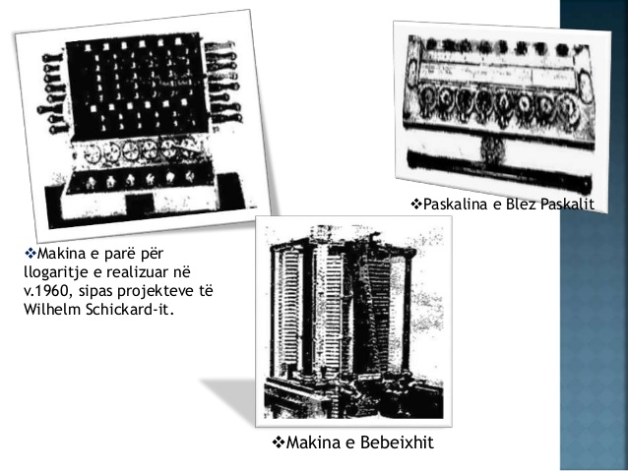
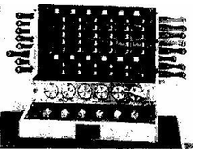
Gjenerata e parë
Gjenerata e parë e kompjuterëve përdorte gypat elektronik dhe lidhjet me tela si komponente themelore ku bëhej përpunimi i të dhënave. Ishin shumë të mëdha dhe harxhonin shumë energji elektrike. Në anën tjetër, shpesh u nënshtroheshin defekteve, ndërsa shpresa e tyre (rezistushmëria ndaj gabimeve gjatë punës) ishte modeste.
Gjenerata e dytë
Gjenerata e dytë e kompjuterëve përdor teknologji të re të mbështetur në të ashtuquajturat gjysmëpërçues. Tranzistorët dhe qarqet e integruara të rrymës janë komponente themelore në konstruktimin e kompjuterëve dhe komponentet tjera të sistemeve tjera kompjuterike pasi që zvogëluan dukshëm dimensionet e gabaritit, rritet shpejtësia dhe arrihet sigurim më i madh në punë. Në programimin e këtyre kompjuterëve, gjuha e makinës zëvendësohet me gjuhën simbolike që në atë kohë i përdornin prodhuesit e kompjuterëve.

Slide 8
Gjenerata e tretë
Gjenerata e tretë karakterizohet nga komponente të mbështetura në qarqet e integruara si tip i ri i organizimit të elementeve gjysmëpërçuese. Kompjuterët fizikisht janë më të vegjël, ndërsa aftësia për përpunim është rritur mjaft pasi që është rritur kapaciteti i memorjeve si dhe shpejtësia e përpunimit. Përveç kësaj në kompjuterë të tillë mund të lidhen më shumë njësi hyrëse dalëse që mundëson përpunim të të dhënave edhe në largësi. Qëllimi i zhvillimit të pjesës programore të kësaj gjenerate është në përfshirjen e më shumë gjuhëve programore ndërsa ndryshime të rëndësishme pësojnë edhe sistemet operative.
Gjenerata e katërt
Gjenerata e katërt e kompjuterëve përbëhet po ashtu nga gjysmëpërçues por të integruar edhe në çipe elektronike. Përdoret teknika e re e përpunimit të elementeve të ashtuquajtura VLSI (Very Large Scale Integration) teknologji qe mundëson shkallë të lartë të integrimit të komponenteve elektronike. Kuptohet këto kompjuterë gjithsesi i kalojnë kompjuterët e gjeneratave të tjera. Sistemet e reja programore drejtojnë kompjuterë si dhe gjuhë të reja programore dhe programe të ndryshme që mundësojnë automatizimin në të gjitha hapësirat e veprimit të njeriut. Përfaqësues tipik i kësaj gjenerate është kompjuteri personal (angl. Personal Computer-PC).

Slide 9
Gjeneratat e ardhshme te Rayt
Sot flitet edhe për gjeneratën e pestë dhe të gjashtë të kompjuterëve. Gjeneratën e pestë e karakterizon arkitektura paralele dhe të ashtuquajturit RISC procesorët. Arkitektura paralele mundëson që dy ose më shumë kompjuterë bashkarisht të punojnë në të njejtën detyrë. Gjenerata e gjashtë e kompjuterëve mbështetet në arkitekturën e rrjetës së numrave. Ata janë neurokompjuterët. Koncepti i neurokompjuterëve është që ata të punojnë sipas parimeve të punës së gjysmës së djathtë të trurit të njeriut që në mënyrë simulative përpunon sasi të mëdha të informatave. Megjithatë, për këto gjenerata mund të flitet vetëm kushtimisht sepse RISC procesorët janë prodhime të VLSI teknologjisë (si te gjenerata e katërt) ndërsa neurokompjuterët akoma nuk janë në nivel të tillë të zhvillimit që të llogariten si gjeneratë.

Slide 10
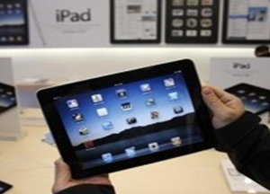
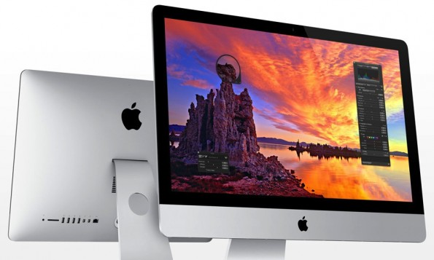
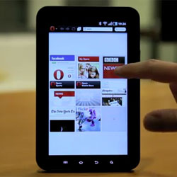
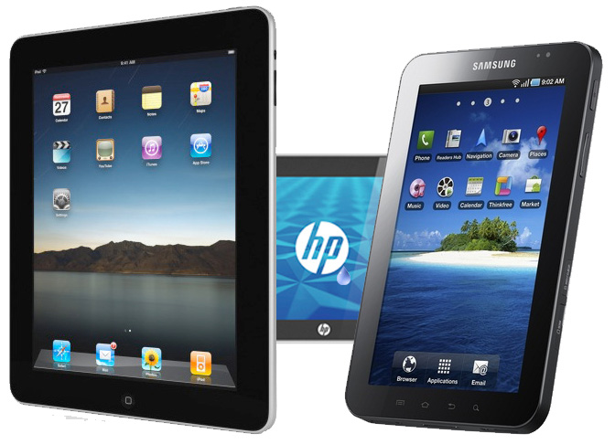
Kompjuterat e sotem

Slide 11
JU FALEMINDERIT PER VEMENDJEN!!!

